Slide 1
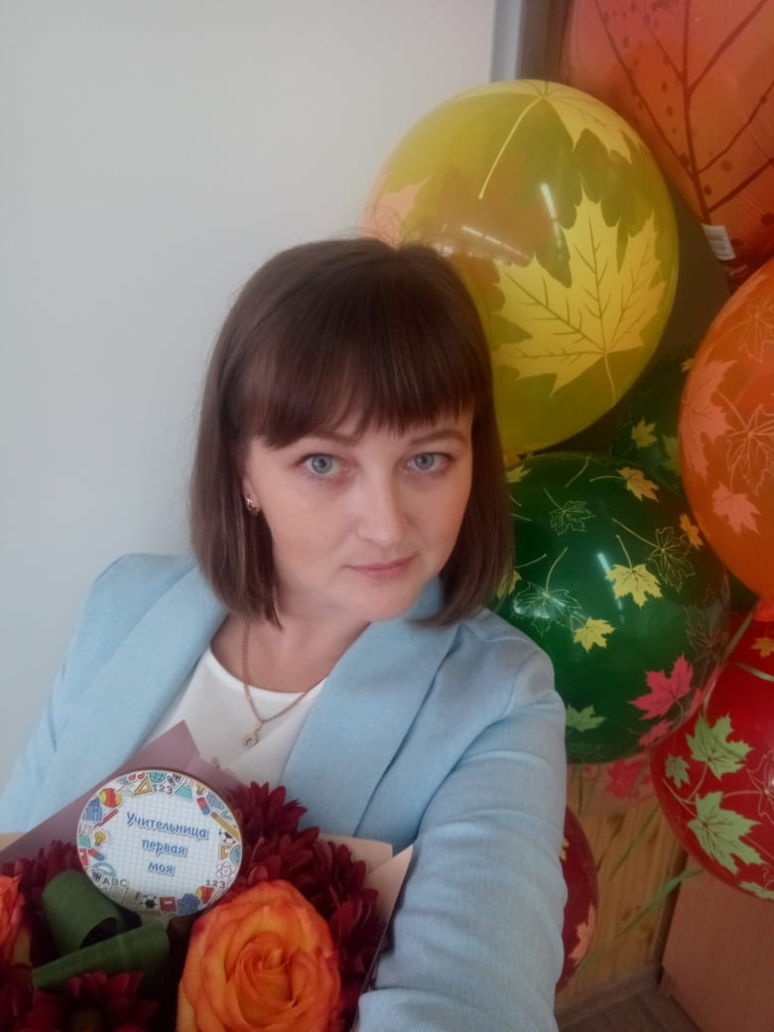
Форматы психологической поддержки учащимся:
-Консультирование онлайн (с использованием программ:zoom,WhatsApp(89510601040), ВКонтакте.
-Консультирование по принципу “Телефон доверия”через электронную почту: ginyatowa2012@yandex.ru
-Психологическое просвещение и психопрофилактика посредством создания интересных презентаций (по плану),электронных библиотек,коллекции видеофильмов,мультфильмов.
-Диагностика через сеть Интернет
График работы в период дистанционного обучения:Вторник,четверг,пятница:консультации;Понедельник,среда:групповые занятия (zoom,skype).
педагог-психолог начальной школы:
Гиниятова Гульчачак Камилевна

